Slide 1
Document de spécifications
Lorraine FRITZ

Slide 2
Remise en contexte
OC Pizza :
jeune groupe spécialisé dans la restauration italienne
avec un service de livraison à domicile
Souhaite :
S’agrandir ( 3 points de ventes + avant fin 2019)
Être plus performant gestion et préparation commandes
Un suivi en temps réel des stocks
Un site internet du groupe qui permettra :
-De passer des commandes
-De payer en ligne
-De modifier ou annuler une commande (tant que celle-ci n’est pas préparée)
-De consulter des fiches d’aide mémoire pour la préparation des commandes

Slide 3
Déploiement des composants

Slide 4
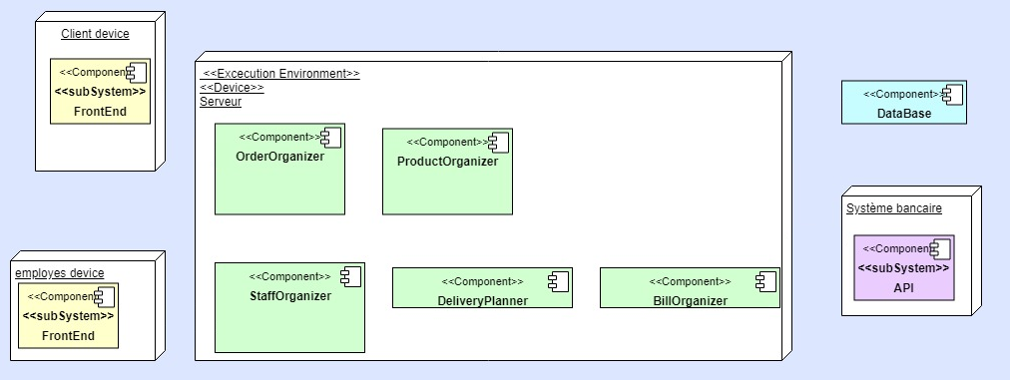
Diagramme de déploiement
http
LAN
http
https
use

Slide 5
Description des composants

Slide 6
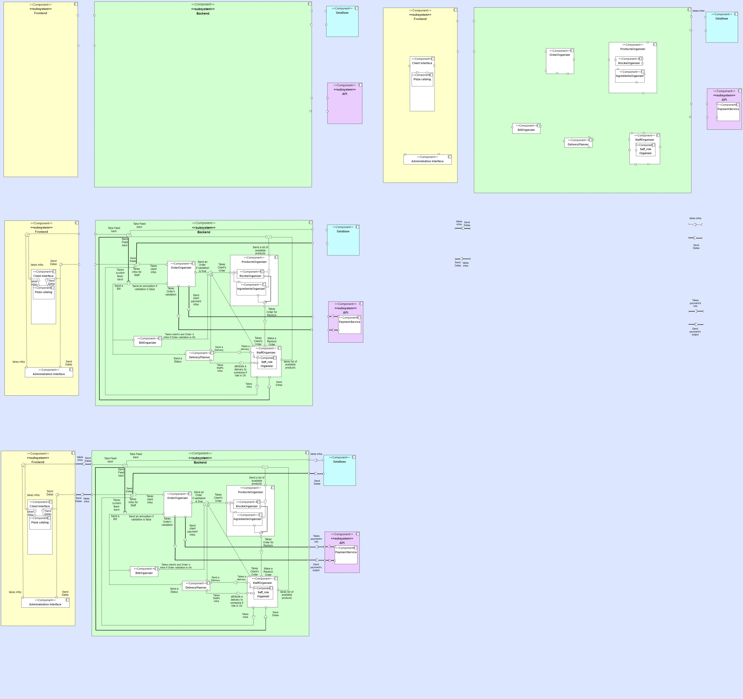
Diagramme de composant

Slide 7
Diagramme de composant

Slide 8
Diagramme de composant

Slide 9
Diagramme de composant

Slide 10
Diagramme de composant

Slide 11
Diagramme de composant

Slide 12


Diagramme de composant

Slide 13
Modèle physique de données

Slide 14
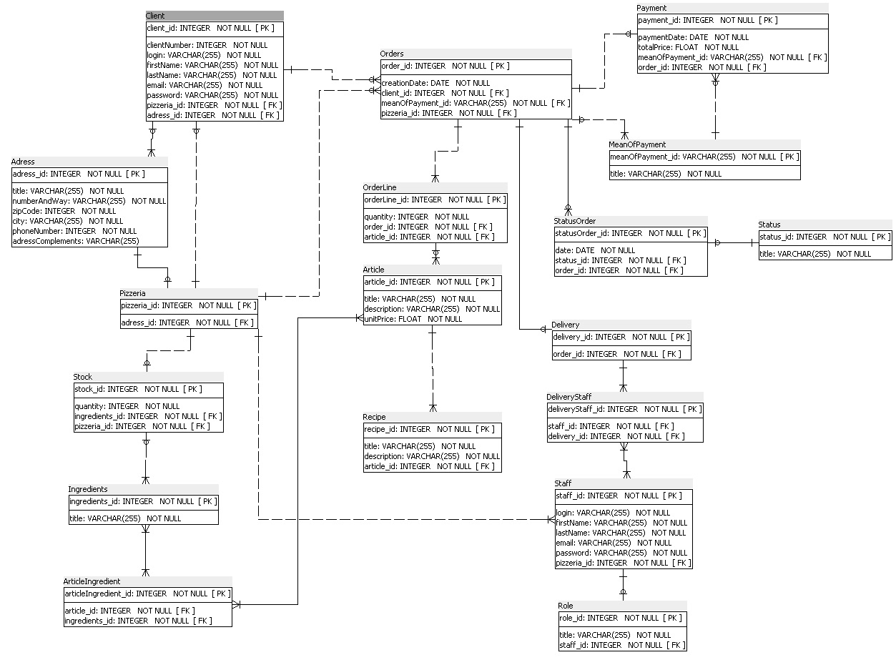
Modèle Physique de Données

